Slide 1
20в. РАССТОЯНИЕ ОТ ТОЧКИ ДО ПРЯМОЙ
(Призма)
Notes:
В режиме слайдов ответ появляется после кликанья мышкой.

Slide 2
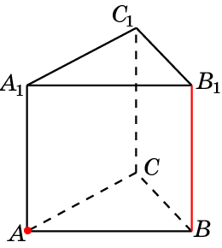
Упражнение 1
В правильной треугольной призме ABCA₁B₁C₁, рёбра которой равны 1, найдите расстояние от точки A до прямой BB₁.
Ответ: 1.

Slide 3
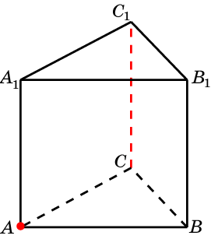
Упражнение 2
В правильной треугольной призме ABCA₁B₁C₁, рёбра которой равны 1, найдите расстояние от точки A до прямой CC₁.
Ответ: 1.

Slide 4
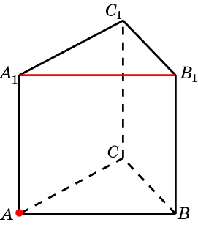
Упражнение 3
В правильной треугольной призме ABCA₁B₁C₁, рёбра которой равны 1, найдите расстояние от точки A до прямой A₁B₁.
Ответ: 1.

Slide 5
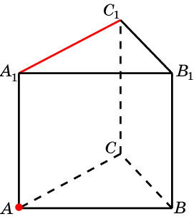
Упражнение 4
В правильной треугольной призме ABCA₁B₁C₁, рёбра которой равны 1, найдите расстояние от точки A до прямой A₁C₁.
Ответ: 1.

Slide 6
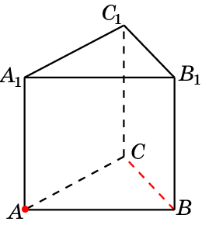

Упражнение 5
В правильной треугольной призме ABCA₁B₁C₁, рёбра которой равны 1, найдите расстояние от точки A до прямой BC.
Ответ: $\frac{\sqrt{3}}{2}.$
Notes:
В режиме слайдов ответ появляется после кликанья мышкой.

Slide 7
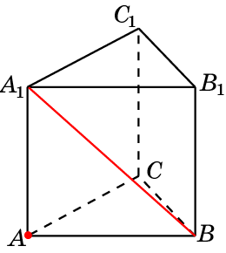

Упражнение 6
В правильной треугольной призме ABCA₁B₁C₁, рёбра которой равны 1, найдите расстояние от точки A до прямой BA₁.
Ответ: $\frac{\sqrt{2}}{2}.$

Slide 8
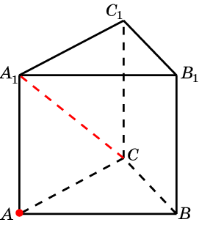
Упражнение 7
В правильной треугольной призме ABCA₁B₁C₁, рёбра которой равны 1, найдите расстояние от точки A до прямой CA₁.
Ответ: $\frac{\sqrt{2}}{2}.$

Slide 9
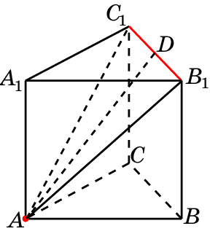
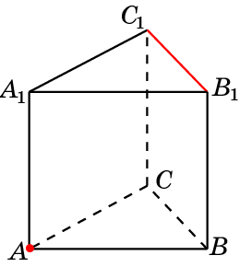
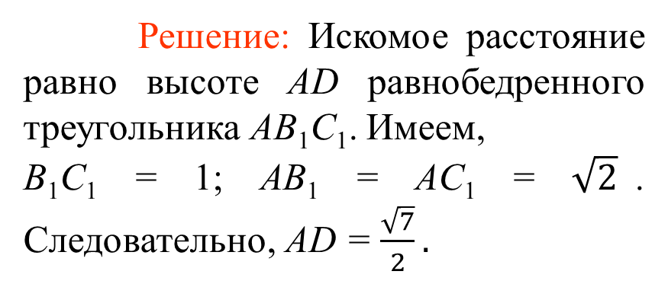
Упражнение 8
В правильной треугольной призме ABCA₁B₁C₁, рёбра которой равны 1, найдите расстояние от точки A до прямой B₁C₁.
Решение: Искомое расстояние равно высоте AD равнобедренного треугольника AB₁C₁. Имеем,
B₁C₁ = 1; AB₁ = AC₁ = $\sqrt{2}$. Следовательно, AD = $\frac{\sqrt{7}}{2}.$

Slide 10
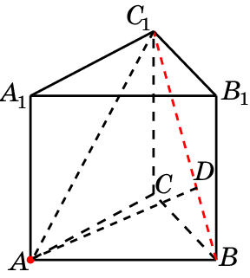
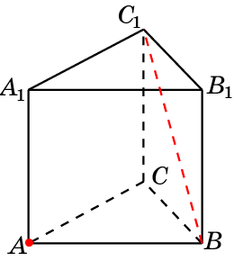
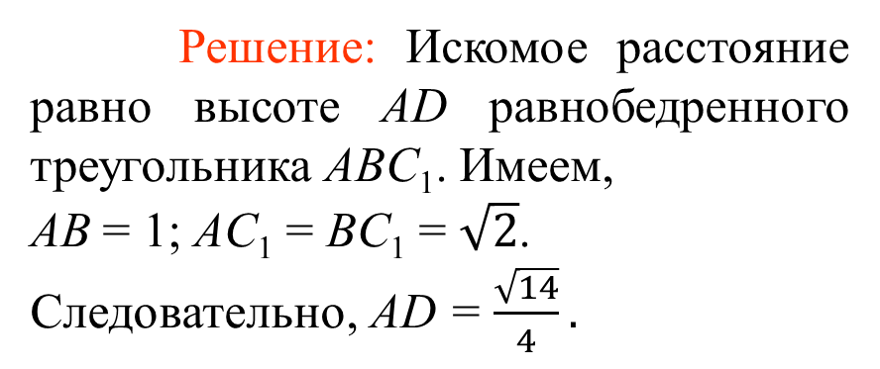
Упражнение 9
В правильной треугольной призме ABCA₁B₁C₁, рёбра которой равны 1, найдите расстояние от точки A до прямой BC₁.
Решение: Искомое расстояние равно высоте AD равнобедренного треугольника ABC₁. Имеем,
AB = 1; AC₁ = BC₁ = $\sqrt{2}$. Следовательно, AD = $\frac{\sqrt{14}}{4}.$

Slide 11
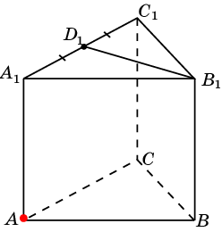
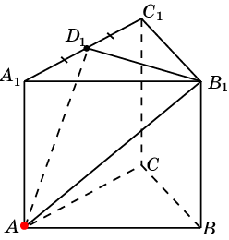
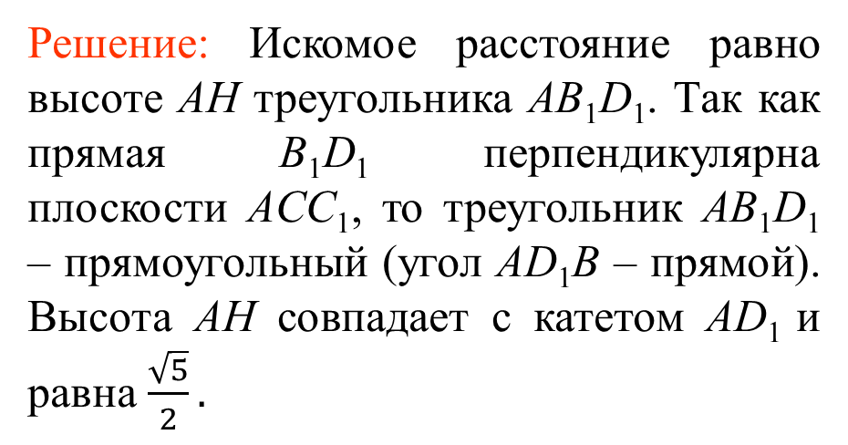
Упражнение 10
В правильной треугольной призме ABCA₁B₁C₁, рёбра которой равны 1, найдите расстояние от точки A до прямой B₁D₁, где D₁ – середина ребра A₁C₁.
Решение: Искомое расстояние равно высоте AH треугольника AB₁D₁. Так как прямая B₁D₁ перпендикулярна плоскости ACC₁, то треугольник AB₁D₁ – прямоугольный (угол AD₁B – прямой). Высота AH совпадает с катетом AD₁ и равна $\frac{\sqrt{5}}{2}.$

Slide 12
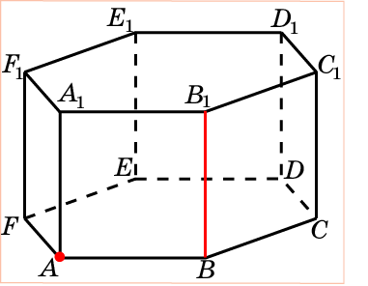
Упражнение 11
В правильной 6-й призме ABCDEFA₁B₁C₁D₁E₁F₁, рёбра которой равны 1, найдите расстояние от точки A до прямой BB₁.
Ответ: 1.

Slide 13
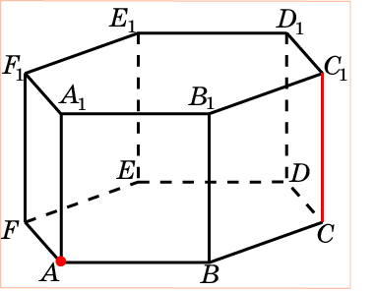
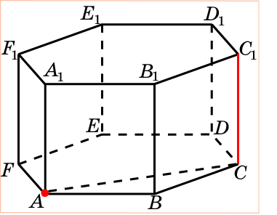
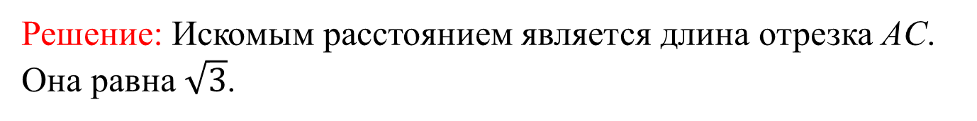
Упражнение 12
В правильной 6-й призме ABCDEFA₁B₁C₁D₁E₁F₁, рёбра которой равны 1, найдите расстояние от точки A до прямой CC₁.
Решение: Искомым расстоянием является длина отрезка AC. Она равна $\sqrt{3}$.

Slide 14
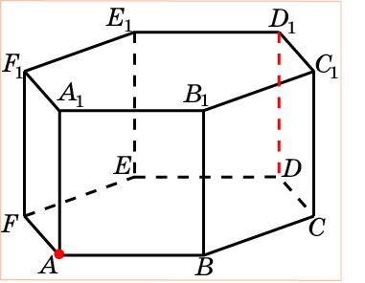
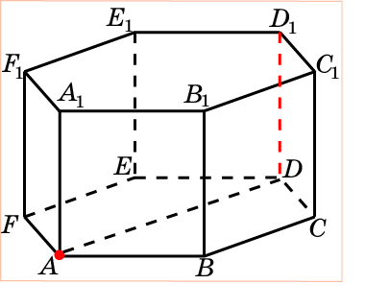
Упражнение 13
В правильной 6-й призме ABCDEFA₁B₁C₁D₁E₁F₁, рёбра которой равны 1, найдите расстояние от точки A до прямой DD₁.
Решение: Искомым расстоянием является длина отрезка AD. Она равна 2.

Slide 15
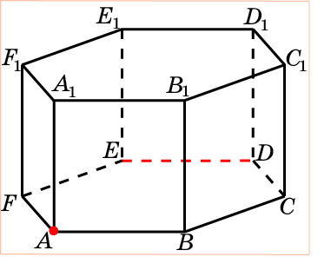
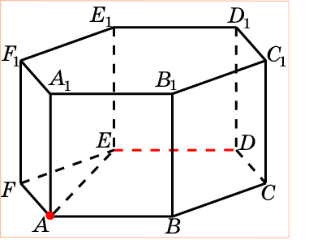
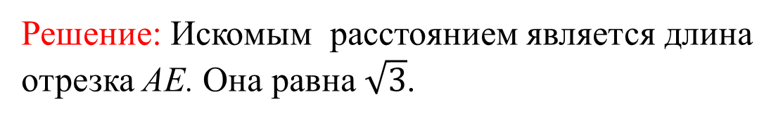
Упражнение 14
В правильной 6-й призме ABCDEFA₁B₁C₁D₁E₁F₁, ребра которой равны 1, найдите расстояние от точки A до прямой DE.
Решение: Искомым расстоянием является длина отрезка AE. Она равна $\sqrt{3}$.

Slide 16
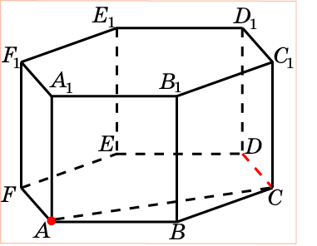
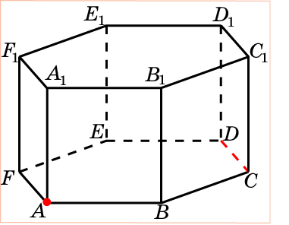

Упражнение 15
В правильной 6-й призме ABCDEFA₁B₁C₁D₁E₁F₁, рёбра которой равны 1, найдите расстояние от точки A до прямой DC.
Решение: Искомым расстоянием является длина отрезка AC. Она равна $\sqrt{3}$.

Slide 17
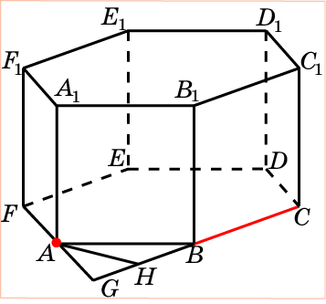
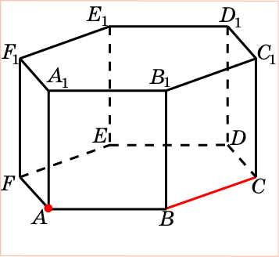
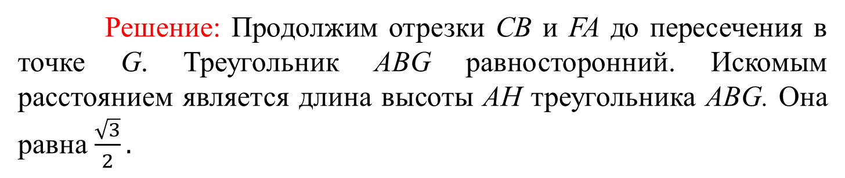
Упражнение 16
В правильной 6-й призме ABCDEFA₁B₁C₁D₁E₁F₁, рёбра которой равны 1, найдите расстояние от точки A до прямой BC.
Решение: Продолжим отрезки CB и FA до пересечения в точке G. Треугольник ABG равносторонний. Искомым расстоянием является длина высоты AH треугольника ABG. Она равна $\frac{\sqrt{3}}{2}.$

Slide 18
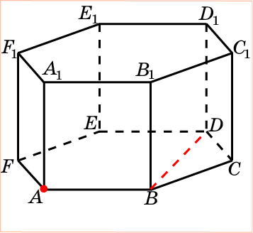
Упражнение 17
В правильной 6-й призме ABCDEFA₁B₁C₁D₁E₁F₁, рёбра которой равны 1, найдите расстояние от точки A до прямой BD.
Решение: Искомым расстоянием является длина отрезка AB. Она равна 1.

Slide 19
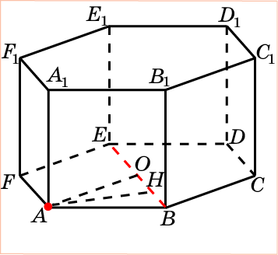
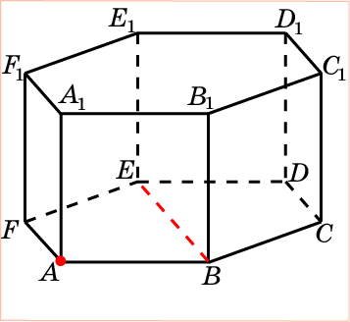
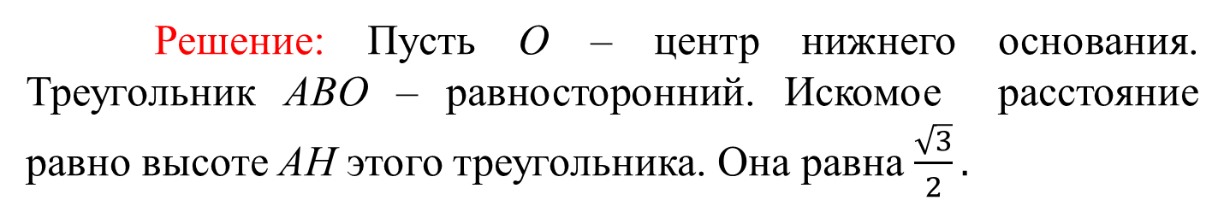
Упражнение 18
В правильной 6-й призме ABCDEFA₁B₁C₁D₁E₁F₁, рёбра которой равны 1, найдите расстояние от точки A до прямой BE.
Решение: Пусть O – центр нижнего основания. Треугольник ABO – равносторонний. Искомое расстояние равно высоте AH этого треугольника. Она равна $\frac{\sqrt{3}}{2}.$

Slide 20
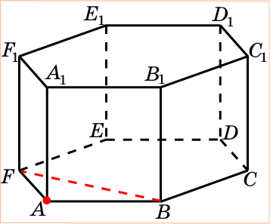
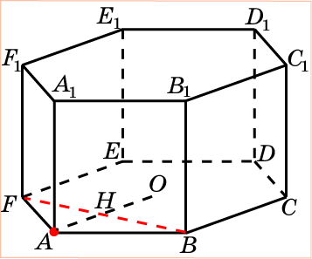
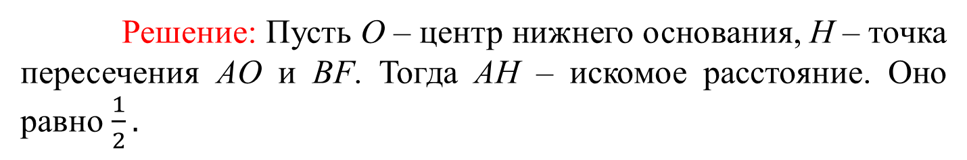
Упражнение 19
В правильной 6-й призме ABCDEFA₁B₁C₁D₁E₁F₁, рёбра которой равны 1, найдите расстояние от точки A до прямой BF.
Решение: Пусть O – центр нижнего основания, H – точка пересечения AO и BF. Тогда AH – искомое расстояние. Оно равно $\frac{1}{2}.$

Slide 21
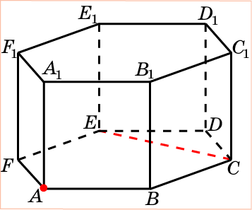
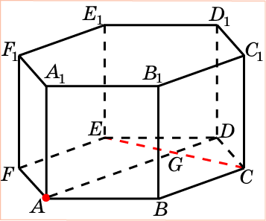
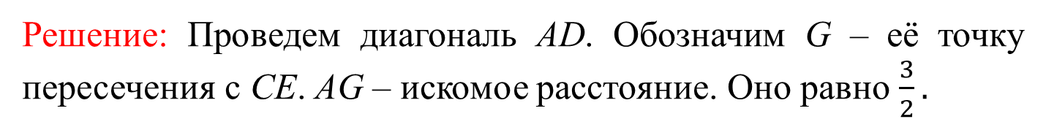
Упражнение 20
В правильной 6-й призме ABCDEFA₁B₁C₁D₁E₁F₁, рёбра которой равны 1, найдите расстояние от точки A до прямой CE.
Решение: Проведем диагональ AD. Обозначим G – её точку пересечения с CE. AG – искомое расстояние. Оно равно $\frac{3}{2}.$

Slide 22
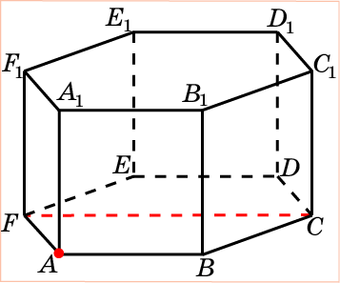
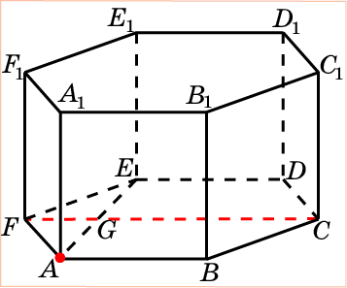
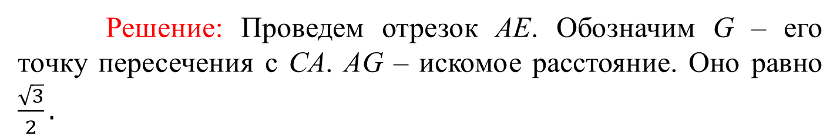
Упражнение 21
В правильной 6-й призме ABCDEFA₁B₁C₁D₁E₁F₁, рёбра которой равны 1, найдите расстояние от точки A до прямой CF.
Решение: Проведем отрезок AE. Обозначим G – его точку пересечения с CА. AG – искомое расстояние. Оно равно $\frac{\sqrt{3}}{2}.$

Slide 23
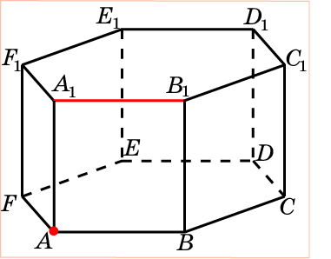
Упражнение 22
В правильной 6-й призме ABCDEFA₁B₁C₁D₁E₁F₁, рёбра которой равны 1, найдите расстояние от точки A до прямой A₁B₁.
Ответ: 1.

Slide 24
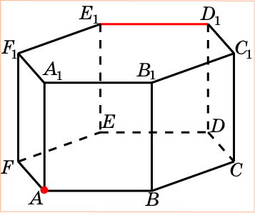
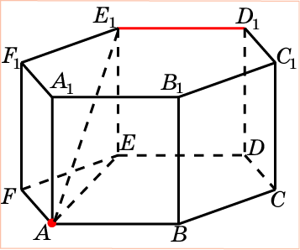
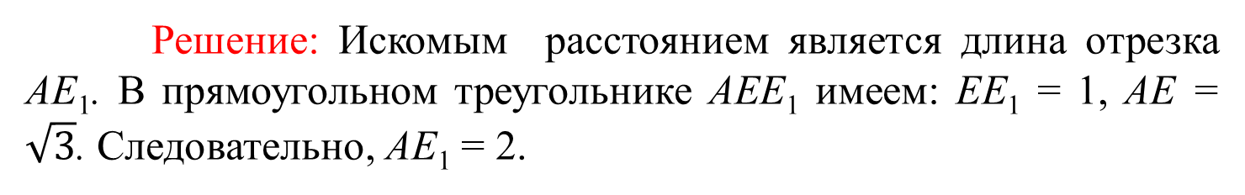
Упражнение 23
В правильной 6-й призме ABCDEFA₁B₁C₁D₁E₁F₁, рёбра которой равны 1, найдите расстояние от точки A до прямой D₁E₁.
Решение: Искомым расстоянием является длина отрезка AE₁. В прямоугольном треугольнике AEE₁ имеем: EE₁ = 1, AE = $\sqrt{3}$. Следовательно, AE₁ = 2.

Slide 25
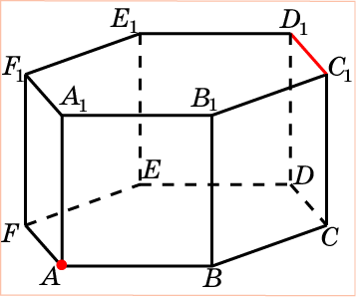
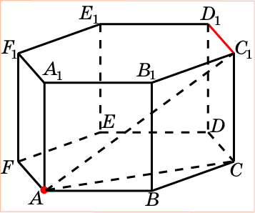

Упражнение 24
В правильной 6-й призме ABCDEFA₁B₁C₁D₁E₁F₁, рёбра которой равны 1, найдите расстояние от точки A до прямой C₁D₁.
Решение: Искомым расстоянием является длина отрезка AC₁. В прямоугольном треугольнике ACC₁ имеем: CC₁ = 1, AC = $\sqrt{3}$. Следовательно, AC₁ = 2.

Slide 26
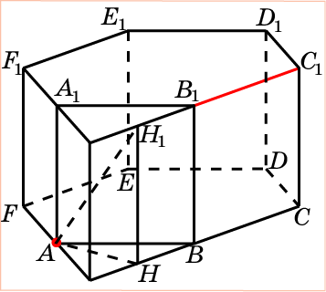


Упражнение 25
В правильной 6-й призме ABCDEFA₁B₁C₁D₁E₁F₁, рёбра которой равны 1, найдите расстояние от точки A до прямой B₁C₁.
Решение: Достроим призму, присоединив к ней правильную треугольную призму ABGA₁B₁G₁. Искомым расстоянием является длина отрезка AH₁, где H₁ – середина ребра B₁G₁. В прямоугольном треугольнике AHH₁ имеем: HH₁ = 1, AH = $\frac{\sqrt{3}}{2}.$ Следовательно, AH₁ = $\frac{\sqrt{7}}{2}.$

Slide 27


Упражнение 26
В правильной 6-й призме ABCDEFA₁B₁C₁D₁E₁F₁, рёбра которой равны 1, найдите расстояние от точки A до прямой E₁F₁.
Решение аналогично решению предыдущей задачи.
Ответ: $\frac{\sqrt{7}}{2}.$

Slide 28


Упражнение 27
В правильной 6-й призме ABCDEFA₁B₁C₁D₁E₁F₁, рёбра которой равны 1, найдите расстояние от точки A до прямой BA₁.
Ответ: $\frac{\sqrt{2}}{2}.$

Slide 29

Упражнение 28
В правильной 6-й призме ABCDEFA₁B₁C₁D₁E₁F₁, рёбра которой равны 1, найдите расстояние от точки A до прямой BD₁.
Решение: Искомым расстоянием является длина отрезка AB. Она равна 1.
Ответ: 1.

Slide 30



Упражнение 29
В правильной 6-й призме ABCDEFA₁B₁C₁D₁E₁F₁, рёбра которой равны 1, найдите расстояние от точки A до прямой BE₁.
Решение: Искомое расстояние равно высоте AH прямоугольного треугольника ABE₁, в котором AB = 1, AE₁ = 2, BE₁ = $\sqrt{5}.$
Из подобия треугольников ABE₁ и BHA находим AH = $\frac{2\sqrt{5}}{5}.$

Slide 31




Упражнение 30
В правильной 6-й призме ABCDEFA₁B₁C₁D₁E₁F₁, рёбра которой равны 1, найдите расстояние от точки A до прямой BF₁.
Решение: Искомое расстояние равно высоте AH треугольника ABF₁, в котором AB = 1, AF₁ = $\sqrt{2}$, BE₁ = 2.
Обозначим $φ$ угол ABF₁. По теореме косинусов, примененной к треугольнику ABF₁, имеем $\cos{φ}=\frac{3}{4}.$ Следовательно, $\sin{φ}=\frac{\sqrt{7}}{4},$ значит, AH = $\frac{\sqrt{7}}{4}$.

Slide 32




Упражнение 31
В правильной 6-й призме ABCDEFA₁B₁C₁D₁E₁F₁, рёбра которой равны 1, найдите расстояние от точки A до прямой BC₁.
Решение: Искомое расстояние равно высоте AH треугольника ABC₁, в котором AB = 1, BC₁ = $\sqrt{2}$, AC₁ = 2.
Обозначим $φ$ угол AC₁B. По теореме косинусов, примененной к треугольнику ABC₁, имеем$\cos{φ}=\frac{5\sqrt{2}}{8}.$ Следовательно, $\sin{φ}=\frac{\sqrt{14}}{8}$ и, значит, AH = $\frac{\sqrt{14}}{4}.$

Slide 33



Упражнение 32
В правильной 6-й призме ABCDEFA₁B₁C₁D₁E₁F₁, рёбра которой равны 1, найдите расстояние от точки A до прямой CD₁.
Решение: Искомое расстояние равно длине отрезка AC.
Оно равно $\sqrt{3}.$

Slide 34



Упражнение 33
В правильной 6-й призме ABCDEFA₁B₁C₁D₁E₁F₁, рёбра которой равны 1, найдите расстояние от точки A до прямой CE₁.
Решение: Искомое расстояние равно высоте AH треугольника ACE₁, в котором AC = $\sqrt{3}$, CE₁ = AC₁ = 2, AH = $\frac{\sqrt{39}}{4}$.

Slide 35



Упражнение 34
В правильной 6-й призме ABCDEFA₁B₁C₁D₁E₁F₁, рёбра которой равны 1, найдите расстояние от точки A до прямой CF₁.
Решение: Искомое расстояние равно высоте AH прямоугольного треугольника ACF₁, в котором AC = $\sqrt{3}$, AF₁ = $\sqrt{2}$, CF₁ = $\sqrt{5}$.
Из подобия треугольников ACF₁ и HAF₁ находим AH = $\frac{\sqrt{30}}{5}.$

Slide 36





Упражнение 35
В правильной 6-й призме ABCDEFA₁B₁C₁D₁E₁F₁, рёбра которой равны 1, найдите расстояние от точки A до прямой CB₁.
Решение: Искомое расстояние равно высоте AH треугольника ACA₁, в котором AC = $\sqrt{3}$, AB₁ = CB₁ = $\sqrt{2}$.
Высота BG этого треугольника равна $\frac{\sqrt{5}}{2}.$ Его площадь равна $\frac{1}{2}AC⋅B_{1}G=\frac{\sqrt{15}}{4}.$ С другой стороны, эта площадь равна $\frac{1}{2}CB_{1}⋅AH=\frac{\sqrt{2}}{2}⋅AH.$
Приравнивая площади, получим $AH=\frac{\sqrt{30}}{4}.$

